Slide 1
Методы и стандарты программирования
Парадигмы программирования
Объектно-ориентированное программирование:
Инкапсуляция
Состояние / поведение / идентичность
Объектно-ориентированное программирование в C++:
Конструкторы
Деструкторы
Статические и константные члены класса
Кочерова Анна Александровна

Slide 2
Понятие парадигмы
Паради́гма (от греч. παράδειγμα, «пример, модель, образец») – определённый набор концепций или шаблонов мышления, включая теории, методы исследования, постулаты и стандарты, в соответствии с которыми осуществляются последующие построения, обобщения и эксперименты
Парадигма программирования – это совокупность идей и понятий, определяющих стиль написания компьютерных программ (подход к программированию)

Slide 3
Понятие парадигмы
Язык поддерживает парадигму программирования, если он предоставляет средства, которые делают использование стиля удобным (достаточно простым, надежным и эффективным)
Язык не поддерживает парадигму программирования, если для написания программы в данной парадигме требуются чрезмерные усилия либо мастерство. Можно писать на C в объектно-ориентированном стиле, но на С++ это гораздо удобнее, поэтому С не поддерживает объектно-ориентированное программирование, а С++ – поддерживает
Язык может поддерживать несколько парадигм программирования. Например, на python можно писать как в объектно-ориентированном стиле, так и в функциональном. С++ поддерживает как объектно-ориентированное, так и обобщенное программирование
На практике элементы различных парадигм часто смешиваются в одной программе, хотя это не всегда хорошая идея
Поддержка парадигм программирования в различных языках:
https://ru.wikipedia.org/wiki/Сравнение_языков_программирования

Slide 4
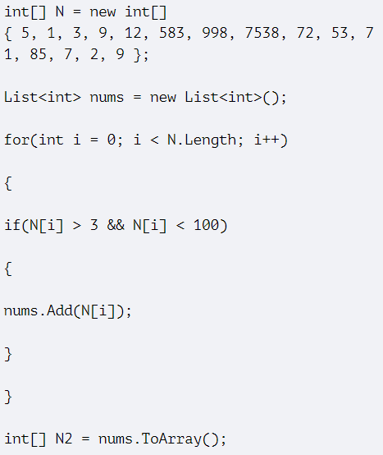
1. Парадигмы программирования
1. Императивная парадигма предполагает полное последовательное описание процесса решения задачи
С#
2. Декларативная предполагает описание исходной проблемы и необходимого результата
SELECT num FROM N WHERE num > 3 AND num < 100
SQL
получение элементов массива, больших, чем 3, но меньших, чем 100
Парадигм программирования гораздо больше: визуальная, символьная и тд…

Slide 5
1.1. Императивные парадигмы: структурное программирование (structured programming)
Возникает в конце 50-ых
Основное связанное понятие – порядок выполнения (порядок исполнения, ход выполнения, порядок вычислений, англ. control flow, flow of control) – способ упорядочения инструкций программы в процессе её выполнения.
Способы организации порядка выполнения (управляющие структуры, конструкции):
Последовательные утверждения (sequence);
Циклы (iteration);
Переходы (ветвления, selection): условные (if - else)

Slide 6
1.1. Императивные парадигмы: структурное программирование (structured programming). Принципы
Здесь же нет ничего особенного, зачем называть это отдельной парадигмой программирования?
Использование безусловных переходов (goto) в рамках структурного программирования не допускается
Теорема Бёма-Якопини (structured program theorem, 1966) – положение структурного программирования, согласно которому любой исполняемый алгоритм может быть преобразован к структурированному виду, то есть такому виду, когда ход его выполнения определяется только при помощи трёх структур управления: последовательной (англ. sequence), условных ветвлений (англ. selection) и повторов или циклов (англ. iteration). Как следствие, оператор goto не является необходимой языковой конструкцией
Dijkstra, Edsger W. (March 1968). "Letters to the editor: Go to statement considered harmful". Это утверждение шло вразрез со сложившейся на тот момент практикой программирования, где goto широко использовался

Slide 7
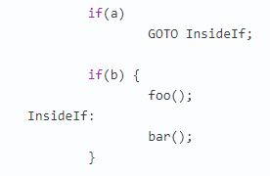
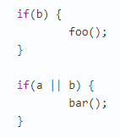
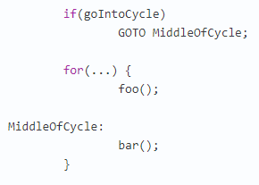
1.1. Императивные парадигмы: структурное программирование (structured programming). Доводы против goto
Goto – оператор безусловного перехода (перехода к определённой точке программы, обозначенной номером строки либо меткой)
Сегодня общепринятой практикой скорее является отказ от использования goto, потому что это усложняет читаемость кода (спагетти-код),
C goto
Без goto
Very evil goto

Slide 8
1.1. Императивные парадигмы: структурное программирование (structured programming). Принципы
Каждая управляющая конструкция должна иметь один вход и один выход. Использование оператора break и, в некоторых случаях, return, нарушает этот принцип, они – “go to в овечьей шкуре”. Есть мнение, что стоит их по возможности избегать
Базовые управляющие конструкции могут быть вложены друг в друга в произвольном порядке
Каждая логически законченная группа инструкций оформляется как блок (функция). Это разграничивает области видимости переменных, логически структурирует код, позволяет повторно использовать код
Разработка программы ведётся пошагово, методом «сверху вниз» (top-down method). Хорошая практика, широко используемая в наши дни

Slide 9
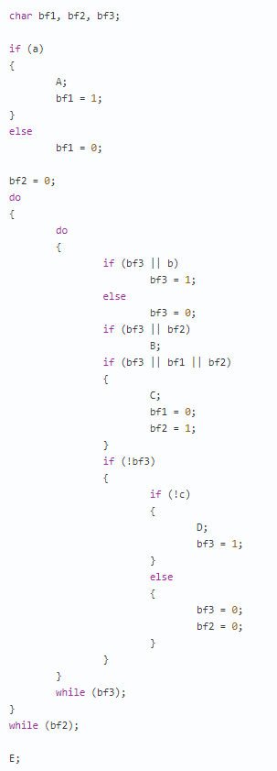
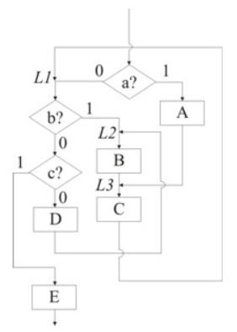
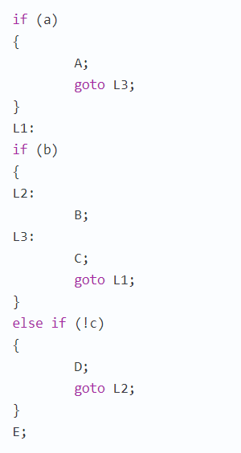
1.2. Императивные парадигмы: неструктурированное программирование (non-structured programming). Принципы
Нет ограничений на использование goto
Некий алгоритм
Реализация с goto
Реализация без goto

Slide 10
1.3. Императивные парадигмы: процедурное программирование (procedural programming). Принципы
Соотносится со структурным программированием: программа разбивается на подпрограммы (процедуры, функции) в целях повторного использования кода и разграничения участков кода по смыслу (хороший тон – от общего к частному) и областям видимости переменных
Данные отделяются от поведения. Данные хранятся в глобальных переменных, за счет чего обеспечивается их разделение между функциями (shared state). Допустимо изменение глобальных переменных внутри функций

Slide 11
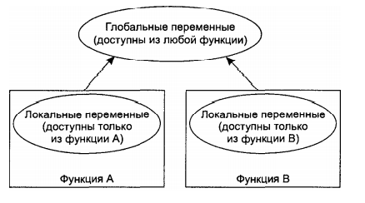
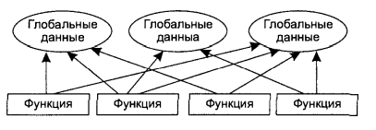
1.3. Императивные парадигмы: процедурное программирование (procedural programming). Принципы
трудно отслеживать изменения глобальных переменных внутри процедур
Простота освоения
зависимость функций от структуры глобальных переменных

Slide 12
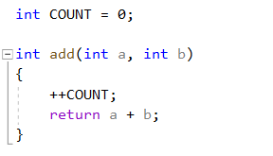
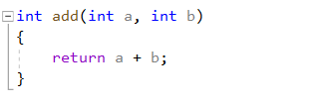
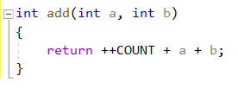
1.4 Декларативные парадигмы: функциональное программирование (functional programming). Принципы
Промежуточное состояние программ не сохраняется в глобальных переменных, т. е. функции должны являться чистыми (pure). Чистыми называют функции, которые не имеют побочных эффектов ввода-вывода и использования памяти (они зависят только от своих параметров и все их действия сводятся к возвращению результата). Свойства чистых функций:
Возвращают одно и то же значение при передаче одних и тех же параметров
Если результат чистой функции не используется, её вызов может быть удалён без вреда для других выражений
Результат вызова чистой функции может быть сохранён в таблице значений вместе с аргументами вызова. Если в дальнейшем функция вызывается с этими же аргументами, её результат может быть взят прямо из таблицы, без вычисления
Если логика алгоритма не требует последовательного вызова функций, они могут быть вызваны в произвольном порядке, в т. ч. параллельно.
Чистая функция
Можно считать чистой, если COUNT нигде не используется
Точно нет

Slide 13
1.4 Декларативные парадигмы: функциональное программирование (functional programming). Принципы
Чистые функции обладают свойством ссылочной прозрачности (referential transparency, referential opacity). Выражение является ссылочно-прозрачным, если его можно заменить на соответствующее значение без изменения поведения программы
Повторное присваивание не является ссылочно-прозрачной операцией. Пример: x = x * 10 принимает различные значения в зависимости от начального значения x, поэтому в чисто функциональной парадигме не используется. Поэтому все переменные – константы
Вместо циклов – рекурсия
Функции высшего порядка (higher order functions) – «функции от других функций», т.е. функции, которые могут принимать другие функции как параметры и (или) возвращать другие функции. Аналогия: оператор дифференцирования из курса матанализа

Slide 14
1.4 Декларативные парадигмы: функциональное программирование (functional programming). Принципы
Функции, которые можно передавать другим функциям как параметр и возвращать из функций, являются функциями первого порядка (класса) (first-class functions). Это функции, которые являются объектами первого класса (first class citizens), т. е. могут быть:
Аргументами других функций
Возвращаемыми значениями других функций
Созданы во время выполнения
Сохранены в переменных или в структурах данных
В С++ функции не являются объектами первого рода, т.к. не могут быть созданы во время выполнения, только во время компиляции
В Python – являются

Slide 15
1.4 Декларативные парадигмы: функциональное программирование (functional programming). Плюсы и минусы
Код, содержащий только чистые функции, проще читать и отлаживать, т.к. не нужно отслеживать изменения глобальных переменных и прочие сторонние эффекты вроде различного ввода/вывода.
Иногда приводит к трудночитаемому коду
Чистые функции может быть неудобно совмещать с выводом в файл или консоль
Рекурсия вместо циклов – непривычно. Ограничение на размер стека. Чтобы обойти это, рекурсия всё равно может переводится компилятором в итеративную форму, но не в каждом случае это возможно
Чистые функции удобны для параллельных вычислений, т.к. являются потокобезопасными. Поскольку они по определению работают только с локальными переменными и не имеют сторонних эффектов, не нужно следить за синхронизацией доступа к ресурсам со стороны разных потоков

Slide 16
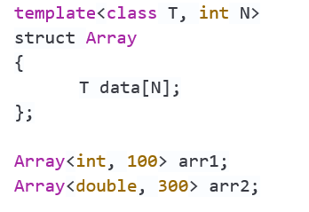
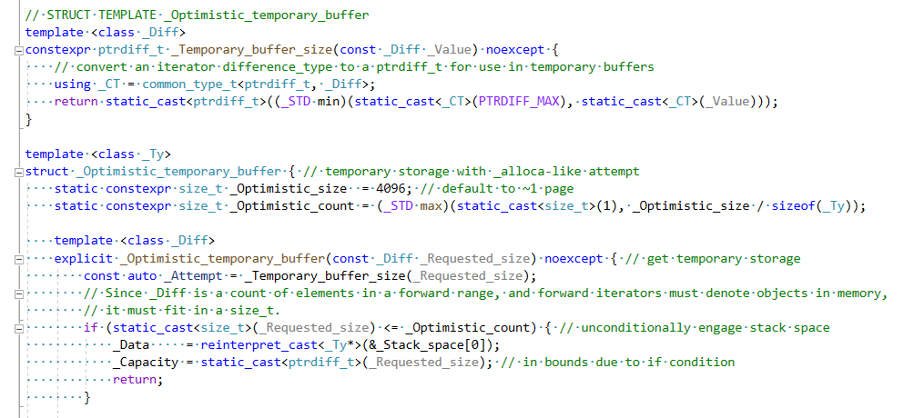
1.5. Императивные парадигмы: обобщенное программирование (generic programming)
Обобщенное программирование (generic programming) – заключающаяся в таком описании данных и алгоритмов, которое можно применять к различным типам данных, не меняя само это описание.
Шаблон описывается один раз, но в дальнейшем позволяет создавать массивы с элементами любых типов.
Фрагмент кода стандартной библиотеки шаблонов (standard template library, STL) C++

Slide 17
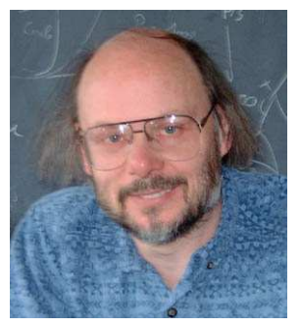
1.6. Императивные парадигмы: объектно-ориентированное программирование (object oriented programming). Принципы
Существует с начала 1960-х годов. Только во второй половине 1990-х годов объектно-ориентированная парадигма начала набирать обороты, несмотря на тот факт, что популярные объектно-ориентированные языки программирования вроде Smalltalk и C++ уже широко использовались. Первый язык, поддерживающий ООП – Simula 67.
Если процедурное программирование основано на разделении данных и поведения, то объектно-ориентированное программирование, наоборот, на их объединении
Удобно для моделирования реального мира: человек мыслит объектно
Основные понятия:
класс
объект
Принципы:
Инкапсуляция
Наследование
Полиморфизм
Иногда сюда добавляют абстракцию,но является ли она самостоятельным принципом – спорный вопрос
Бьёрн Страуструп
(Bjarne Stroustrup)
Создатель С++
1979 – "С с классами" (С with Classes)
с 1983 года – C++
С не является подмножеством С++ !
Google “Compatibility of C and C++”
C++ - мультипарадигменный язык (не только ООП)

Slide 18
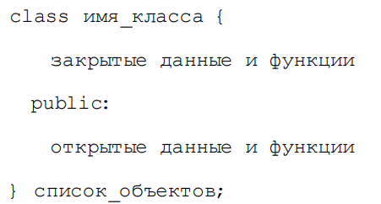
2. ООП в С++. Объявление класса
Класс. Определение: класс представляет собой определение нового типа данных, в котором задается формат объекта. В определении класса описываются как данные (свойства, атрибуты, переменные-члены, члены данных), так и код, предназначенный для выполнения различных операций (методы, функции-члены).
По умолчанию все члены класса закрыты (private). К ним могут получить доступ только другие члены класса, извне они недоступны
Члены класса, объявленные в секции public – открытые. Они доступны как для других членов класса, так и из любых других частей программы
examples/1_cat
examples/2_default_construction
Синтаксис объявления класса

Slide 19
2. ООП в С++. Инкапсуляция
Инкапсуляция — это механизм программирования, который связывает воедино код и данные, которые он обрабатывает, чтобы обезопасить их как от внешнего вмешательства, так и от неправильного использования
Инкапсуляция:
Защищает данные от произвольного доступа извне
Определяет допустимую логику изменения данных
Обеспечивает более точное моделирование объекта
Обеспечивает объединение данных и поведения

Slide 20
2. ООП в С++. Определение функций-членов
Определение класса записывается в файл *.h (header file) и содержит только определение членов данных и прототипы функций.
Синтаксис допускает определение функций-членов прямо внутри определении класса, но, как правило, определения выносятся в отдельный файл *.cpp
Чтобы реализовать функцию, которая является членом класса, необходимо сообщить компилятору, какому классу она принадлежит, квалифицировав имя этой функции с именем класса. Оператор "::" называется оператором разрешения области видимости
Класс создает пространство имён (namespace) - декларативную область, в которой могут размещаться различные элементы программы. Другими словами, имена, объявленные в одном пространстве имен, не будут конфликтовать с такими же именами, объявленными в другом. Как следствие, разные классы могут содержать данные и методы с одинаковыми именами, и это будут разные данные и методы .

Slide 21

2. ООП в С++. Классы и объекты
Класс представляет собой набор инструкций, которые определяют, как строить объект.
Класс — это логическая абстракция, которая реально не существует до тех пор, пока не будет создан объект этого класса, т.е. то, что станет физическим представлением этого класса в памяти компьютера
Объект характеризуется физическим существованием и является конкретным экземпляром класса (инстансом, instance). Объект занимает определенную область памяти, а класс — нет)
Каждый объект класса имеет собственную копию нестатических данных, определенных в этом классе
Аналогия: класс – формочка, объект – печенки, сделанные при помощи этой формочки
Эти утверждения аналогичны, т.к. класс – это тоже тип данных

Slide 22
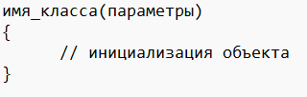
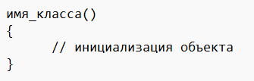
2. ООП в С++. Создание объекта
Чтобы «пользоваться» классом, как правило, нужно создать его экземпляр
Перед использованием нужно подготовить объект к работе – инициализировать члены данных, и, возможно, выполнить еще какие-то действия. Для этого существует специальный метод – конструктор
Конструктор имеет то же имя, что и класс и не возвращает значения (даже void не возвращает)
Конструктор вызывается автоматически при создании объекта
Конструктор должен использоваться только для инициализации объекта
Класс может иметь любое число перегрузок конструкторов, отличающихся числом и составом аргументов, главное - соблюдать вышеописанные принципы
Конструктор, не принимающий аргументов – конструктор по умолчанию
В случае, когда никаких специальных действий для подготовки объекта к работе не требуется, можно не определять конструктор. Такой конструктор компилятор сгенерирует сам
Конструктор с параметрами
Конструктор по умолчанию
Вызывается, например, здесь
examples/1_cat
examples/2_default_construction

Slide 23


2. ООП в С++. Создание объекта
При создании объекта класса каждый объект получает свою собственную копию нестатических свойств
Статические члены класса, т. е. объявленные как static, относятся к классу как к пространству имен, а не к конкретному объекту, поэтому они при создании новых объектов не копируются, но объекты, будучи экземплярами класса, тоже имеют к ним доступ
По этой причине из статических методов нельзя обращаться к нестатическим членам класса – это не их уровень абстракции. Объект является экземпляром класса, поэтому он «видит» всё, что в нём есть, однако, статические члены принадлежат классу, а не объекту. Как правило, статическими объявляют простые «служебные» методы
Статические переменные класса – это, как правило, константы. Поэтому они часто объявляются как static const
Статические переменные класса не инициализируются в конструкторе, т.к. не относятся к конкретному объекту
cat.h
(внутри
определения класса):
cat.cpp:
examples/1_cat

Slide 24


2. ООП в С++. Характеристики объекта
Состояние объекта характеризуется перечнем всех свойств данного объекта и текущими значениями каждого из этих свойств, т.е. отражает его «историю»
Поведение объекта - это его наблюдаемая и проверяемая извне деятельность. Объекты не существуют изолированно, а подвергаются воздействию или сами воздействуют на другие объекты. То, что объекты могут делать и то, что можно делать с ними, определяется реализацией его открытых функций-членов (публичных методов) и его состоянием
Идентичность (уникальность) – это такое свойство объекта, которое отличает его от всех других объектов. Равенство, идентичность и имя – разные вещи. Идентичны объекты, имеющие один и тот же адрес в памяти
Первая кошка такая же, как вторая кошка, но это две разные кошки
Первая кошка такая же, как вторая кошка, потому что это одна и та же кошка

Slide 25


2. ООП в С++. Обращение к объектам
Со стороны членов класса:
Из методов класса можно обращаться к любым другим свойствам и методам класса (открытым, закрытым, статическим, нестатическим – любым) напрямую по имени
Это верно за исключением ограничений, связанных со статическими и константными методами
Со стороны других частей программы (внешних по отношению к классу):
Обращаться можно только к открытым методам (к закрытым нельзя). Открытые переменные-члены используются редко, т.к. это нарушает инкапсуляцию. Если инкапсуляция не требуется, тогда нужно ли использовать ООП?
На стеке
На куче
Весь объект, со всеми его членами размещается в той области памяти, где он был выделен
examples/1_cat

Slide 26
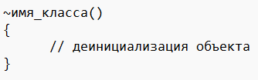
2. ООП в С++. Деинициализация объекта
Деструктор — это функция, которая вызывается при деинициализации («разрушении») объекта
Деструктор используется только для деинициализации объекта – во многих случаях при завершении работы объекту необходимо выполнить некоторую последовательность действий. Например, освободить память или другие ресурсы, которые объект использовал
Деструктор имеет имя класса, предварённое «~»: ~Cat(), не принимает аргументов и не возвращает значения (даже void не возвращает)
Если никаких действий при удалении объекта не требуется, деструктор можно не определять – компилятор сгенерирует его сам
examples/1_cat
examples/2_default_construction

Slide 27
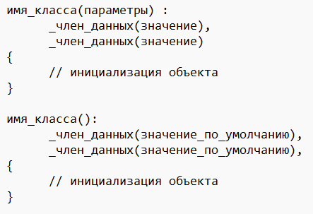
2. ООП в С++. Список инициализации
Для простой инициализации членов данных объекта предусмотрен список инициализации
Члены данных, не инициализированные в списке инициализации, сначала создаются при помощи конструкторов по умолчанию (если это объекты, а не переменные встроенных типов), и только потом поток выполнения переходит в конструктор
При инициализации в списке инициализации предварительного создания объекта-члена данных с конструктором по умолчанию не происходит
Если для инициализации объекта-члена данных класса достаточно конструктора по умолчанию указанного объекта-члена данных, в явном виде вызывать его конструктор не нужно
Члены данных, являющиеся нестатическими константами (см. дальше), могут быть инициализированы с параметрами только в списке инициализации
Список инициализации
examples/2_default_construction

Slide 28


2. ООП в С++. Особенности методов
Как закрытые, так и открытые методы могут быть константными. Тогда они гарантируют, что не будут изменять никакие члены данных. По этой причине они могут вызывать только другие константные или статические методы класса. Статические методы нет смысла объявлять константными – они не имеют доступа к другим членам класса, а значит, не могут их изменить
cat.h
(внутри
определения класса):
cat.cpp:
examples/1_cat

Slide 29
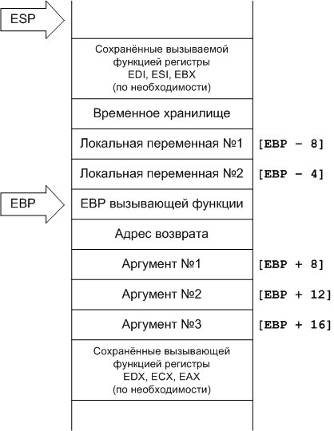

2. ООП в С++. Особенности методов
Методы могут быть встраиваемыми (inline). Тогда они компилируются не как функции, а напрямую встраиваются в машинный код. Это быстрее
Как правило, встраиваемыми объявляются небольшие служебные функции. Практика показывает, что это удачный компромисс между быстродействием и объемом машинного кода
Компилятор может делать это автоматически, но это не точно
cat.cpp:
Пример стека при вызове функции, если она не inline
examples/1_cat

Slide 30
2. ООП в С++. Классы и структуры
Структуры в современном С++ поддерживают все принципы ООП, могут иметь конструкторы и деструкторы
Единственная разница между классами и структурами состоит в том, что все члены класса по умолчанию закрытые, в то время как все члены структуры по умолчанию открытые
Это сделано для обратной совместимости с С, чтобы синтаксис объявления класса мог совершенствоваться, а старый код на С при этом продолжал поддерживаться. Вторая причина – семантическая. Класс поддерживает инкапсуляцию по умолчанию, а структура нет. Это важное различие
Структуры как правило используются как контейнер для данных – данных в них больше, чем в классах, а поведения меньше

Slide 31
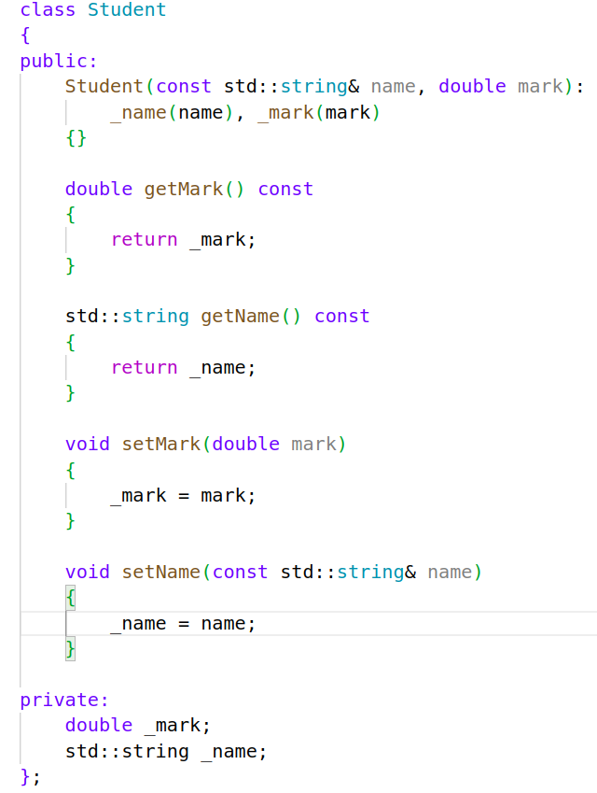
Есть ли здесь инкапсуляция?

Slide 32
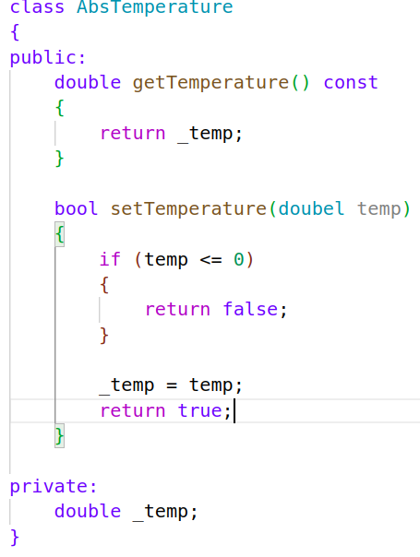
Есть ли здесь инкапсуляция?

Slide 33
2. ООП в С++. Объектно-ориентированное проектирование
В структурной парадигме программа разбивается на функции «сверху - вниз», «от общего – к частному», так, чтобы они последовательно описывали ход выполнения программы
В объектно-ориентированной парадигме программа разбивается на объекты, которые должны хранить необходимые данные и «уметь» делать необходимые вещи
Объекты выделяются по принципу:
Моделирования объектов реального мира (люди, машины, производственные процессы)
По сферам ответственности (элементы графического интерфейса программы, управление доступом к ресурсам)
Членами свойствами объекта должны становиться параметры, без которых он не может выполнять свою роль (моделировать нужный реальный объект, выполнять требуемые действия). Остальные данные можно передавать как параметры в методы
Аналогично для методов. Для доступа к остальным методам может потребоваться создать другой объект
Объекты могут и даже должны взаимодействовать друг с другом
Один объект может быть членом данных другого объекта и наоборот (композиция)

